Slide 1
محادثة عن: العُلُومُ الَّتِي يَحْتَاجُ إِلَيْهَا المُفَسِّر
Dr. Ehab Atta

Slide 2
العلوم التي يحتاج إليها المفسر
(1) علم اللغة
(2) علم النحو
(3) علم الصرف
(4) علوم البلاغة
(5) علم القراءات
(6) علم أصول الفقه
(7) علم أسباب النزول
(8) علم القصص
(9) الأحاديث
(10) علم الموهبة

Slide 3
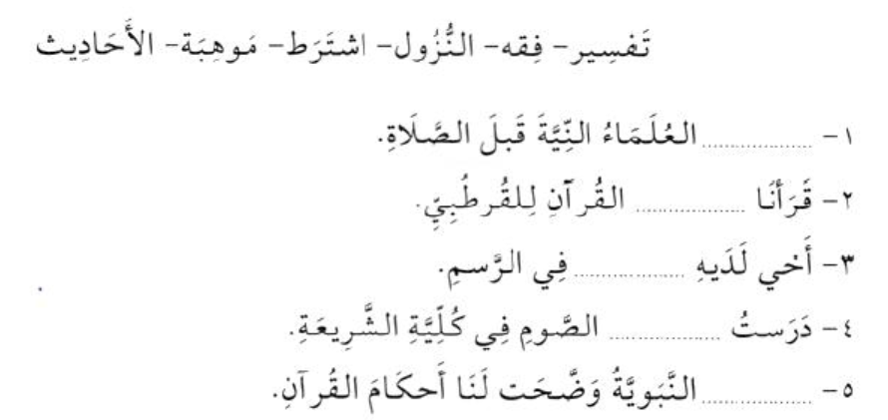

Slide 4
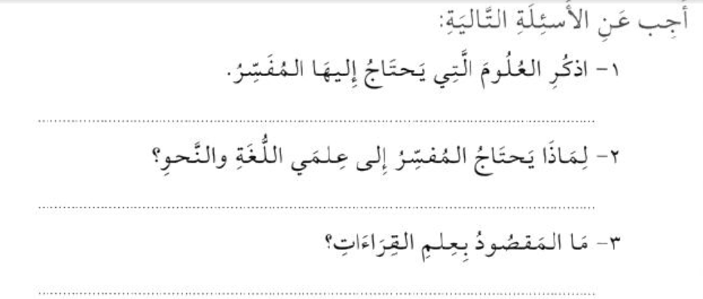

Slide 5
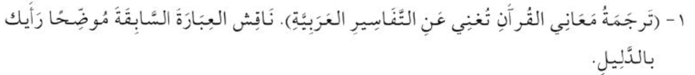

Slide 10
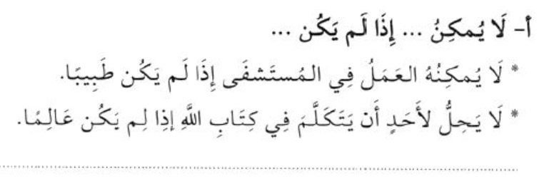

Slide 11
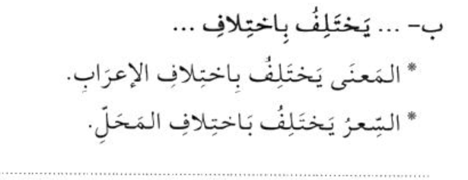
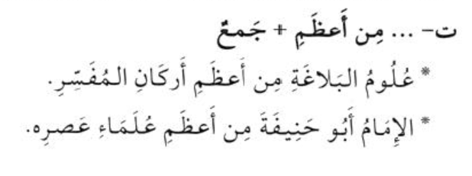

Slide 12


